Slide 1
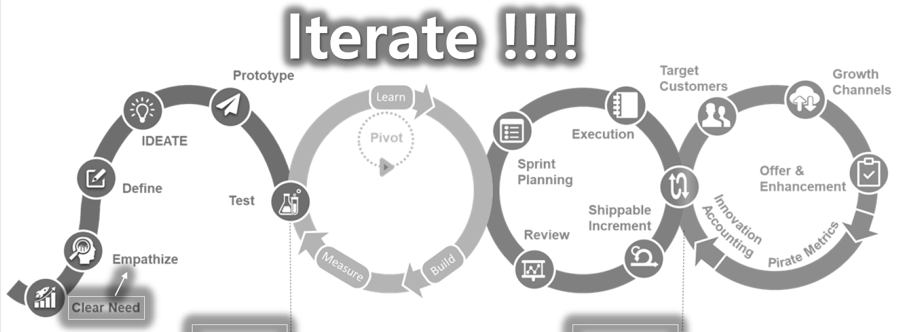
Agile NPD(New Product Development) Process_ver1.
PD팀
■ Design Thinking + Learn + Agile + Growth Hacking
고객 문제 발견
해결방안 탐색
상품 개발/출시
판매/운영관리
Customer-Problem Fit 검증
Customer-Solution Fit 검증
Product-Market Fit 검증
Scale up / Retire
Ideate
Target
Customers
Prototype
Growth
Channels
Learn
Define
Pivot
Execution
Sprint Planning
Emphasize
Test
Test
Offer &
Enhancement
Review
Shippable
Increment
Need
Build
Innovation
Accounting
Measure
Pirate Metrics
Design Thinking
Lean
Agile
Growth Hacking

Slide 2
Agile NPD : What to do
PD팀
MVP 출시
완제품출시
고객 문제 발견
해결방안 탐색
상품 개발/출시
판매/운영관리
고객과 사용자의 문제를 수집하고
진짜 문제를 발견/ 확인하는 단계
고객의 진짜 문제를 해결할 수 있는
아이디어를 도출하고 구체화하여
고객에게 확인하는 단계
지속적인 고객 피드백과
상품성 개선을 통해
완전한 시장 출시를 준비하는 단계
프로덕트 목표 달성 및 유지를 통해
비즈니스 성과를 극대화 단계
(상황에 따라 프로덕트 종료 결정)
Customer-Problem Fit 검증
Customer-Solution Fit 검증
Product-Market Fit 검증
Scale up / Retire
시장 Trend 조사
시장 및 Trend 조사
대상 고객 설정
시장 및 Trend 조사
Product Sales
Product 개발
시장 및 Trend 조사
시장 및 Trend 조사
시장 트렌드 조사/분석
경쟁사 트렌드 조사/분석
물건 정보 조사/분석
페르소나 설정
개발 고도화 및 협업
고객 검증 Test (PoC)
영업지원 전략 수립
Product 컨셉 수립
Product 출시 준비
Product 관리 및 운영
고객 정보 수집
타겟 시장 분석
Product 컨셉 계획 수립
고객 인터뷰(건물주/이용자/이해관계자 등)
고객 및 이용자 조사
고객 VoC 및 Pain-point 조사
영업계획 수립(판매계획,가격정책 수립)
홍보/마케팅전략 수립(홍보,PR)
품질관리 계획 수립(QC,VoC,관리지표)
Product 출시
Product 품질관리
리텐션관리
솔루션 발굴
고객 insight 분석
Ideation(씨드큐브,오픈이노베이션, D.T)
솔루션 탐색(협업, 파트너사,MOU)
프로토타입 개발
고객 Needs 및 Pain-point 분석
인사이트 도출
잠재고객 발굴 및 정의
Product 개발 계획 수립
잠재고객 발굴
고객 네트워크 채널 발굴
고객 정의
Product backlog 작성(고객여정지도, 워킹스켈레톤)
이해관계자 정의 및 참여
사업성 분석(Capex수립)
MVP개발
고객 문제 및 가치 정의
고객 문제 정의
고객 가치(value) 정의

Slide 3
Agile NPD : How to do
PD팀
고객 문제 발견
해결방안 탐색
상품 개발/출시
판매/운영관리
Customer-Problem Fit 검증
Customer-Solution Fit 검증
MVP 출시
Product-Market Fit 검증
완제품 출시
Scale up / Retire
시장 Trend 조사
대상 고객 설정
Product 개발
Product Sales
시장 트렌드 조사/분석
- 경제,사회,기술,ESG관련 Desk Research
- 전문가 인터뷰
경쟁사 트렌드 조사/분석
- 주요 플레이어 인터뷰
물건 정보 조사/분석
- 사업장 정보 및 시세 분석
페르소나 설정
- 페르소나 고객여정지도 작성(ABC모델)
개발 고도화 및 협업
- 추가 release 개발 협의
- 유관 부서 개발 협업(TF, 협의체)
고객 검증 Test (PoC)
- 상품성 검증(비용, 사용성, 제공방식, 구매조건)
- 피드백 develop 및 backlog 업데이트
영업지원 전략 수립
- 판매 가능 고객 발굴
- 세일즈 프로모션 실행(결합/기간 할인)
- 채널별 판매현황 및 예상 추가 매출 분석
Product 컨셉 수립
타겟 시장 분석
- 3-Circle모델, SWOT분석
Product 컨셉 계획 수립
- 개발 컨셉 작성
- 솔루션 가설 설정
- 비지니스캔버스 모델/ PR, FAQ
Product 관리 및 운영
Product 출시 준비
Product 품질관리
- 프로덕트 개선 사항 리스트업
- 품질관리 계획 수립 및 운영
리텐션 관리
- 고객유지활동 계획 수립 및 운영(고객피드백,모니터링)
- 재계약 관리
고객 정보 수집
고객 인터뷰
- 건물주/이용자/이해관계자 IDI, FGI, FGD
고객 및 이용자 조사
- 퀄트릭스, 파인애플, Research업체 활용
- 고객 VoC 및 Pain-point 조사
영업계획 수립
- 판매계획(forecast)
- 세일즈 프로모션 정책 수립
- 판매채널 선정(지역본부,영업팀,플랫폼,네트워크)
홍보/마케팅 전략 수립
- 커뮤니케이션 방향성 수립(슬로건,채널)
- 상품 설명서 및 홍보물 제작
품질관리 계획 수립
- QC 및 VoC 프로세스 및 관리
- 유지보수 프로세스 구축 및 관리
- 관리 지표 설정(S&OP)
Product 출시
솔루션 발굴
고객 insight 분석
Ideation
- 씨드큐브,오픈이노베이션
프로토타입 개발
- 스케치, 스토리보드, 목업 개발
- 카카오오븐, 피그마,
솔루션 개발 방향 확정
- 자체/협업 개발, 벤더POOL, 플랫폼, MOU
고객 Needs 및 Pain-point 분석
- 퀕트릭스, 고객행동분석
인사이트 도출
잠재고객 발굴 및 정의
잠재고객 발굴
- 유형별, 건물별, 특성별 고객군 발굴
고객 네트워크 채널 발굴
- 플랫폼, 부동산, 인적 네트워크 등
고객 정의
- End user, 서비스플랫폼, Provider 정의
- L.SA모델
Product MVP 개발
* 단계별 Gate 통과 기준
Product backlog 작성
- 워킹스켈레톤
이해관계자 정의 및 개발 협의
- 이해관계자 맵, 만다라트 분석
- 상품 리스크 분석(RM,구매,재무,안전)
사업성 분석
- Capex수립
- Pricing, BEP, ROI
MVP개발
- Front end 개발
- 지역본부 설명회
구분 | 기준 | 내용 | 1단계 | 2단계 | 3단계
Customer Desirability (고객 가치/욕구) | 문제정의 | 고객 문제 map 작성 | Y
 | 고객 검증 | 고객 인터뷰 min 5 명 | Y | Y | Y
Economical Viability (경제적 지속 가능성) | 물리 안전성 | RISK hedge |  | Y | Y
 | 재무 수익성 | EBITA |  | Y | Y
Technical Feasibility (기술적 실현 가능성) | to do 이행율 | 100% 이행 여부 |  | 100% | 100%
 | 완성도 | 오류 실행율 |  | 0% | 0%
 | 정보 보안성 | IT팀 가이드 준수 |  | Y | Y
고객 문제 및 가치 정의
고객 문제 정의
- Design Thinking workshop
- 고객여정지도 작성
- 카노모델
고객 가치(value) 정의
- 고객 문제 map 작성

